Slide 1
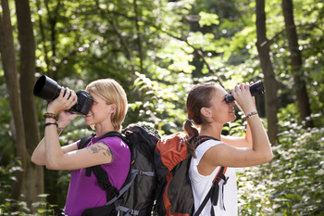
Outdoor education
Antonio Perić i Iva Starčević

Slide 2
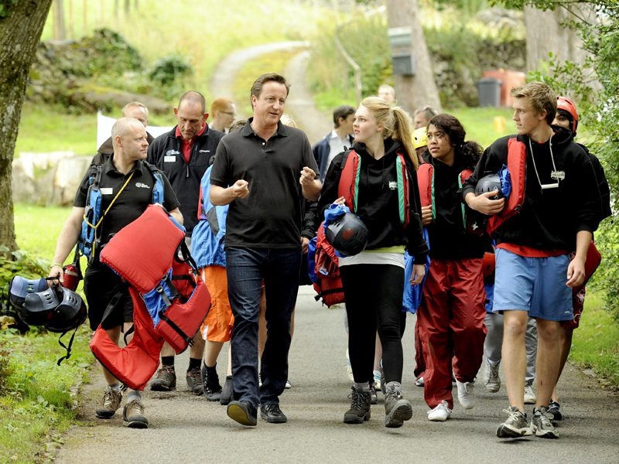
Što je outdoor education?
outdoor education (obrazovanje na otvorenom) je pedagoški pristup koji uključuje učenje izvan tradicionalne učionice, najčešće u prirodnom okruženju. Temelji se na iskustvenom učenju te potiče intelektualni, socijalni, emocionalni i tjelesni razvoj učenika kroz praktične aktivnosti u prirodi. Cilj outdoor educationa je razviti suradnju, odgovornost, samopouzdanje i ekološku svijest.

Slide 3

Osobni razvoj: Outdoor education pomaže u jačanju samopouzdanja, otpornosti, samostalnosti i odgovornosti. Učenici često izlaze iz svoje zone komfora i uče suočavati se s izazovima.
Povezivanje s prirodom: Jedan od ciljeva je razvijanje ekološke svijesti i osjećaja povezanosti s okolišem.
Primjeri aktivnosti: planinarenje i orijentacija u prirodi, terenska nastava (npr. biologija na terenu) školski vrtovi, radionice preživljavanja u prirodi, ekološki projekti u zajednici
Glavne značajke outdoor educationa su:
Učenje kroz iskustvo: Umjesto da učenici samo slušaju o nekoj temi, oni je doživljavaju — primjerice, uče o ekosustavima dok borave u šumi, ili o geologiji dok promatraju stijene u prirodi.
Razvijanje socijalnih vještina i timskog rada: Aktivnosti poput planinarenja, kampiranja ili zajedničkih projekata u prirodi potiču suradnju, komunikaciju i povjerenje.

Slide 4
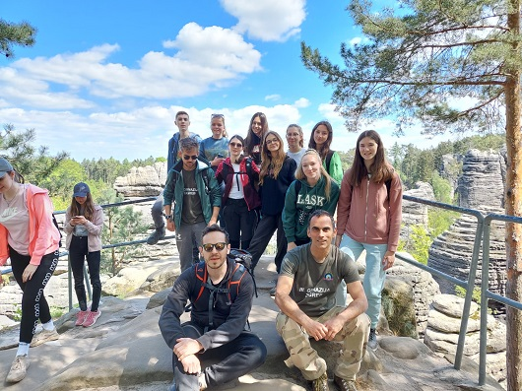
Outdoor education do sada u Trećoj
Fakultativni predmet Planinarstvo
Erasmus
Nastava TZK-a
Terenske nastave
Dan pješačenja
Tjedan zdravlja

Slide 5
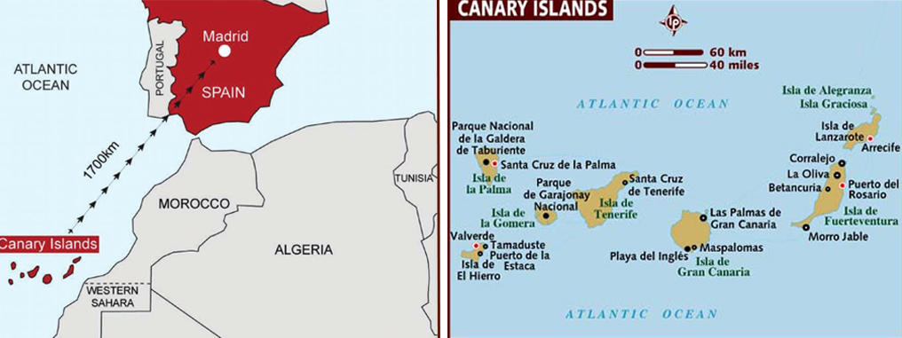
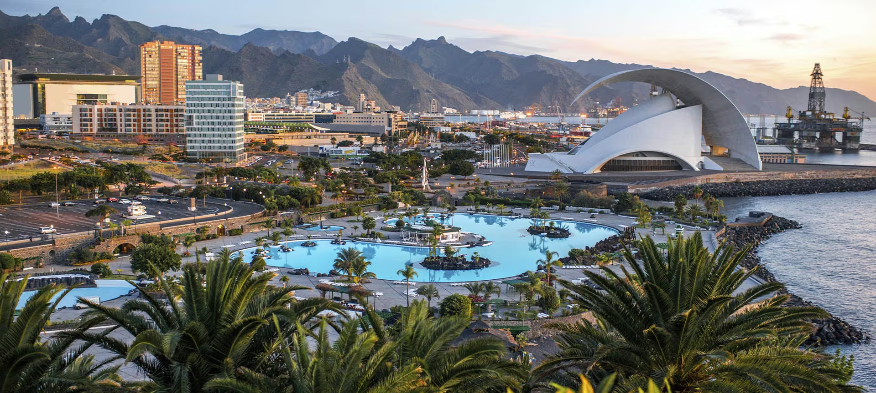
O tečaju
Tečaj „Outdoor Education: A New Way of Teaching and Learning“ namijenjen je nastavnicima i edukativnom osoblju koji žele proširiti svoje metode podučavanja izvan klasične učionice, koristeći vanjske prostore i prirodu kao nastavno okruženje.
Cilj je poticanje inovacija i izvrsnosti u obrazovanju kroz razvijanje kompetencija za planiranje i provođenje aktivnosti na otvorenom.
Tečaj kombinira teorijske uvide (principi outdoor obrazovanja) i praktične metode (igrice, timski rad, aktivnosti u prirodi) kako bi se omogućilo stvarno iskustvo učenja u vanjskom kontekstu.
Lokacija: Tenerife – što dodaje posebnu vrijednost jer je prirodno okruženje idealno za takav tip obrazovanja.
Santa Cruz de Tenerife

Slide 6
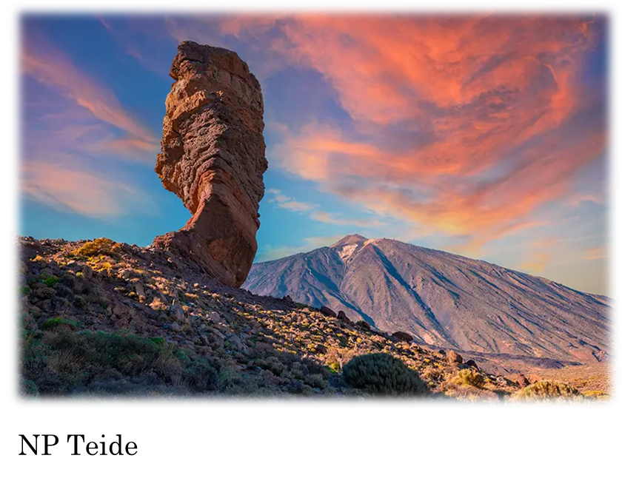
Kroz tečaj ću razviti sljedeće vještine i znanja:
Upoznati ključne elemente i rastuće trendove vezane uz obrazovanje na otvorenom, odnosno podučavanje izvan učionice
Razumjeti principe i kulturološke aspekte outdoor i avanturističkog obrazovanja.
Naučiti kako osmisliti, planirati i provesti inspirativne aktivnosti obrazovanja na otvorenom (u prirodi, školskom dvorištu, parku).
Iskusiti i vježbati metode rada u prirodi i obrazovanja u okolišu – kroz teren, igre, grupne izazove.
Osvijestiti kako obrazovanje na otvorenom može doprinijeti osobnom, socijalnom i relacijskom razvoju (npr. jačanje samopouzdanja, timski rad, vodstvo).
Razmijeniti dobre prakse i iskustva s nastavnicima i edukatorima iz različitih europskih zemalja te izgraditi mrežu suradnje.

Slide 7

Nakon tečaja moći ću:
Implementirati aktivnosti obrazovanja na otvorenom u svom radu – bilo da je riječ o redovitim školskim satima ili posebnim projektima.
Prilagoditi metode i igre za različite dobne skupine i različite nastavne predmete.
Koristiti prirodu i okruženje kao resurs za poučavanje, povećavajući angažman učenika i motivaciju.
Promicati timski rad, komunikaciju i samostalnost učenika kroz izazove i aktivnosti izvan učionice.
Dijeliti stečena znanja i iskustva s kolegama te potaknuti inovacije u svojoj školi/instituciji.

Slide 8
Primjer 1 – školski projekt
„GeoAktiv!“
1. Opis projekta
Projekt povezuje nastavu geografije s aktivnostima na otvorenom poput kratkih izleta, orijentacijskih zadataka i istraživačkih šetnji. Cilj je da učenici kroz kretanje i promatranje u prirodi upoznaju geografske procese i prostore u svojoj okolini – planine, rijeke, naselja, prometnice i pejzaže.
2. Glavni ciljevi
Primijeniti outdoor education pristup u nastavi geografije.
Razviti prostorno snalaženje i sposobnost orijentacije u prirodi.
Spoznati povezanost prirodnih i društvenih čimbenika u prostoru.
Poticati fizičku aktivnost, timski rad i brigu za okoliš.
3. Sudionici
Učenici 1.–4. razreda gimnazije, nastavnica geografije (po potrebi nastavnici TZK-a, biologije i školski psiholog)

Slide 9
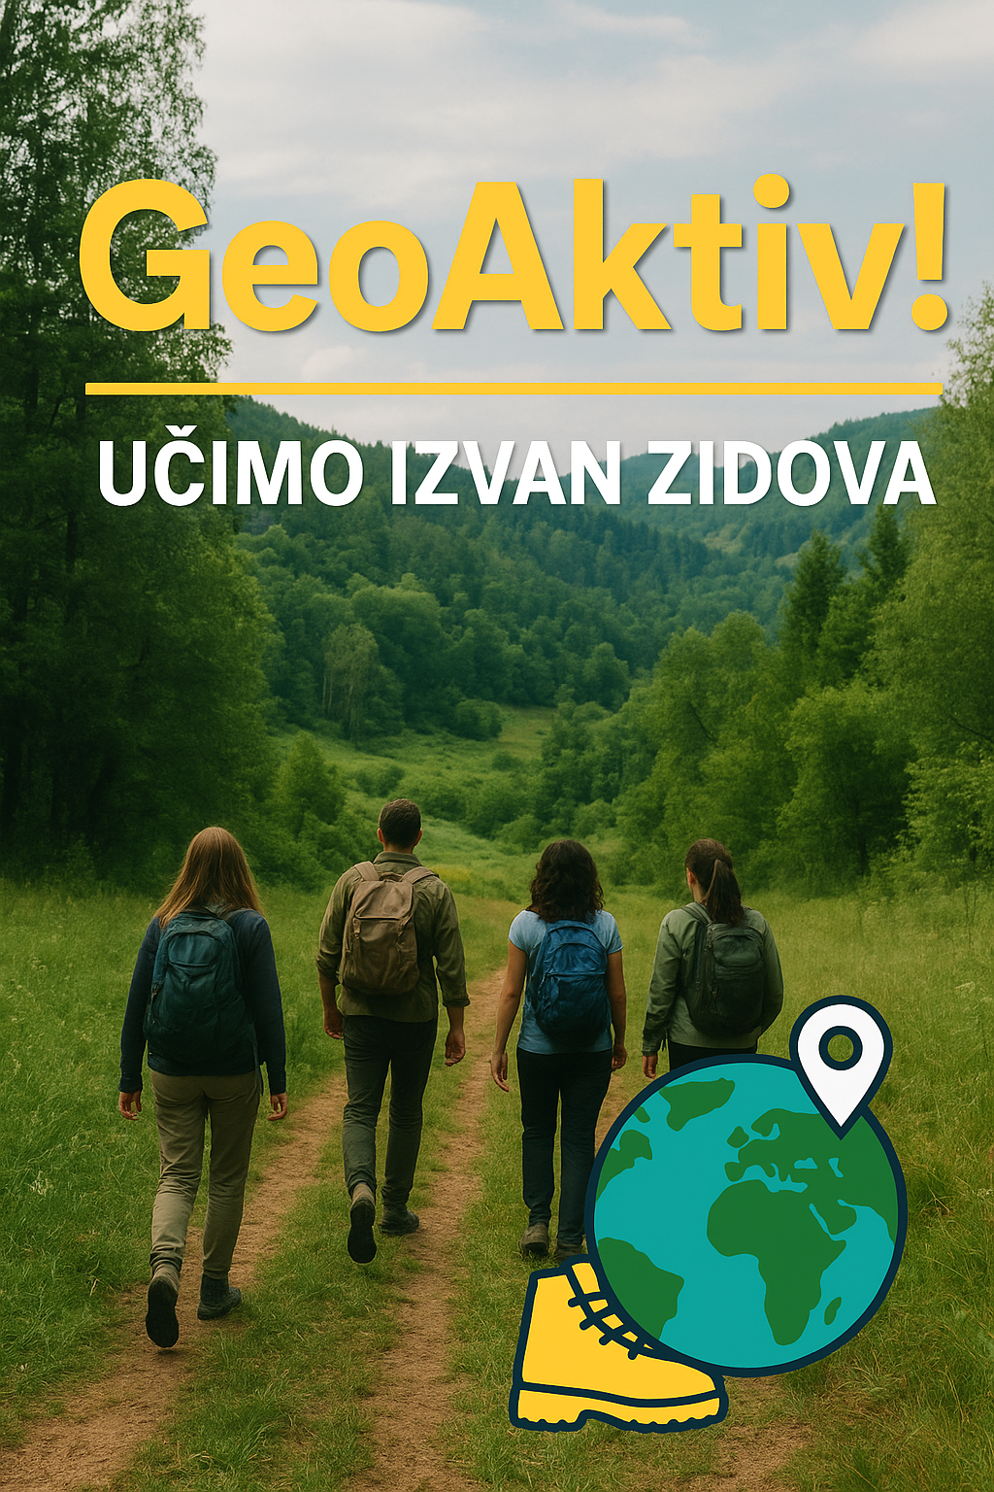
5. Ishodi za učenike
Razviti vještine orijentacije i promatranja u prostoru.
Primjenjivati znanja o klimi, reljefu i naseljima u stvarnom okruženju.
Suradnjom u timu planirati i analizirati rezultate istraživanja.
Bolje razumjeti lokalni prostor i prirodne procese.
Ojačati povezanost s prirodom i ekološku svijest.
6. Završni proizvod
Geografski dnevnik s kartama, fotografijama i opisima aktivnosti.
Izložba ili digitalna prezentacija pod nazivom „Naša geografija na otvorenom“.
Kratki video ili foto kolaž s terenskih aktivnosti.
7. Prednosti projekta
Jednostavan za provedbu – većina aktivnosti se može izvesti u okolici škole.
Usklađen s kurikulumom geografije.
Promiče aktivno i iskustveno učenje.
Povezuje fizičku aktivnost s intelektualnim radom.

Slide 10
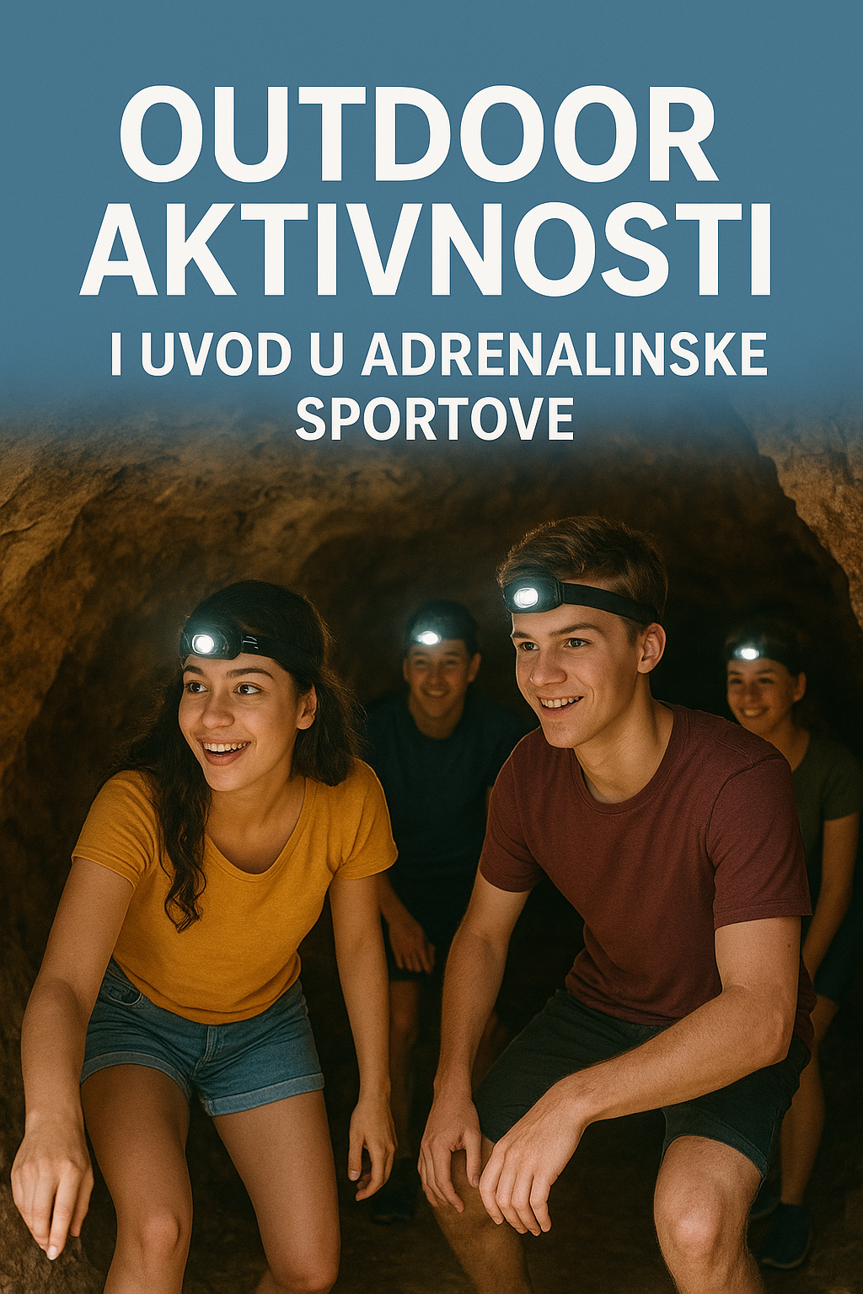
Primjer 2 – Fakultativni predmet
Kurikulum fakultativnog predmeta: Outdoor activities i uvod u adrenalinske sportove za srednjoškolce (70 sati)

Slide 11
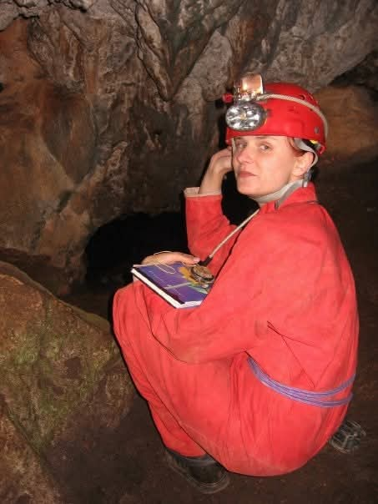
Primjer 3 – vanjski suradnik fakultativnog predmeta planinarstvo
Speleologija
Alpinizam/sportsko penjanje
Zaštićena područja
Nova znanja, vještine i kompetencije usvojene na tečaju

Slide 12


„Učionica može biti svugdje – Treća gimnazija za učenje na otvorenom!“

